Slide 1

DEPARTAMENTO DE CIENCIAS HUMANAS Y SOCIALES
EL JUEGO SIMBÓLICO Y SU INCIDENCIA EN EL DESARROLLO DE LENGUAJE EN LOS NIÑOS Y NIÑAS DE 3 A 5 AÑOS DE EDAD DEL CENTRO INFANTIL “EJÉRCITO #3” UBICADO EN LA CIUDAD DE QUITO. PROPUESTA ALTERNATIVA
AUTORA:
TATIANA SALAS
SANGOLQUI-ECUADOR

Slide 2
CAPITULO I
MARCO CONTEXTUAL DE LA INVETSIGACIÓN

Slide 3

Despreocupación por parte de las docentes
Juego libre
Habilidades lingüísticas
PLANTEAMIENTO DEL PROBLEMA
Surge de la inquietud de conocer la incidencia del juego simbólico en el desarrollo del lenguaje

Slide 4
Los niños no desarrollan habilidades lingüísticas a través del juego simbólico
Desconocimiento de la importancia del juego simbólico por parte de las maestras
Inadecuado uso del juego simbólico para el desarrollo de habilidades lingüísticas
SUB-PROBLEMAS

Slide 5
OBJETIVO GENERAL
Analizar el juego simbólico y su incidencia en el desarrollo del lenguaje en los niños y niñas de 3 a 5 años del Centro Infantil Ejército # 3

Slide 6
OBJETIVOS ESPECIFICOS
Diagnosticar las habilidades lingüísticas
de los niños de 3 a 5 años
Analizar las técnicas y estrategias docentes que se aplican en el desarrollo del juego simbólico.
Desarrollar una guía metodológica para orientar a las maestras sobre el uso adecuado del juego simbólico en el desarrollo del lenguaje

Slide 7
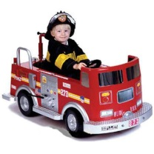
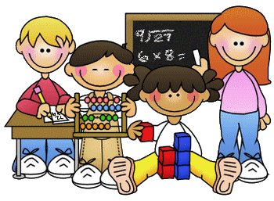
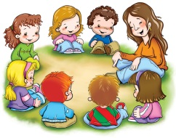
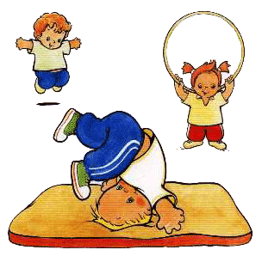
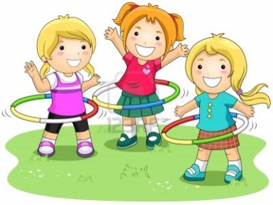
Juego
Desarrollo integral de los niños/as
Lenguaje
JUSTIFICACIÓN
Actividad placentera
Desarrolla
áreas
Representa la realidad que le rodea

Slide 8

CAPITULO II
MARCO TEÓRICO

Slide 9


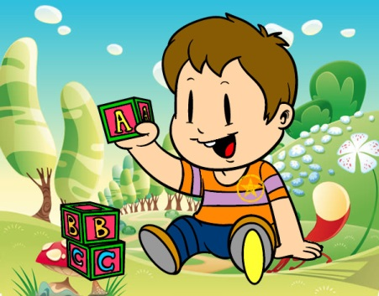

Libre elección
Aprendizajes significativos
Es innato en los seres humanos
Actividad indispensable
EL JUEGO
Imaginación
Actividad placentera
Actividad voluntaria
Características
Afirmación de si mismo
Favorece su socialización
Material no es indispensable
Independencia

Slide 10
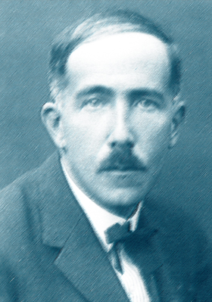
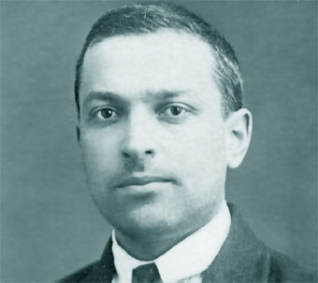
PRINCIPALES TEORÍAS DEL JUEGO
Karl Gross
-Siglo XIX- XX
-Teoría del pre-ejercicio.
-El juego entrena habilidades útiles para su vida
Función simbólica.
Representan lo que observan.
Lev Vigotsky
Juego socio-cultural
Teoría constructivista
Zona de desarrollo próximo
Considera que el juego predomina la ficción
(Imaginación)
Desarrolla el pensamiento abstracto
1861-1946
Psicólogo
1896-1934
Psicólogo

Slide 11
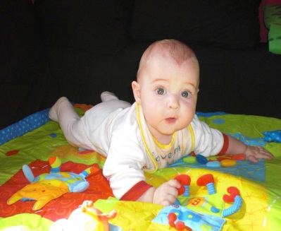
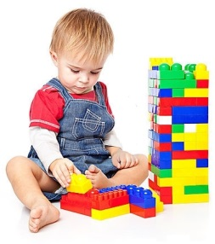
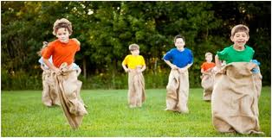
Etapa sensorio-motor (0 a 2 años)
Juego Funcional
Exploración a través de los sentidos
Coordinación viso-motriz
Juego de Construcción
Aumenta y afianza su motricidad fina
TIPOS DE JUEGOS
Fortalece sus autoestima
Inicia desde los 7 hasta 12 años de edad
Juego de reglas
Alcanzan madurez social

Slide 12
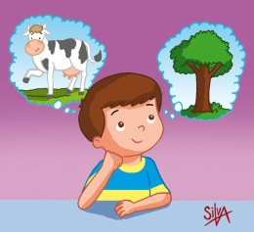
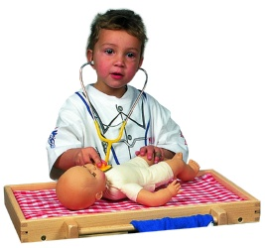
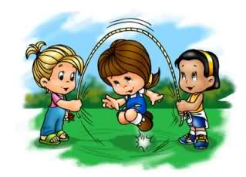

Capacidad de abstracción
Asume roles que no le son propios de manera imaginaria
Inicia a los 2 años
Establece reglas
Juego Simbólico
Interactúa con el mundo que le rodea
Mejora y controla sus movimientos
elementos
Componente motor
Componente cognitivo

Slide 13
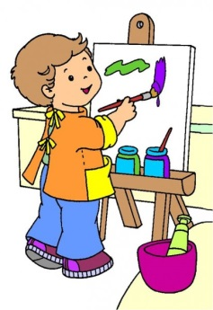

Empieza a los 2 años
Su primer lenguaje
Dibujo infantil
Conservación de esquemas
Imagen mental
ETAPAS DEL JUEGO SIMBÓLICO
Asimilación
Nuevos conocimientos
Acomodación
Equilibrio
Balance entre la nueva información y lo que ya conoce
Transformación del conocimiento

Slide 14
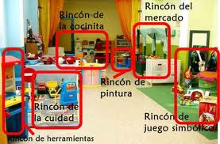
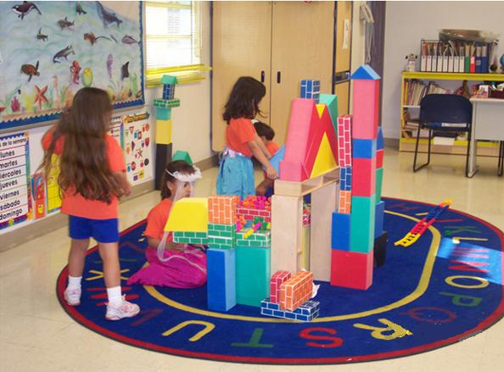
Trabajo en equipo
Intencionalidad pedagógica
Estrategia metodológica lúdica
Juego por rincones
Objetivos de los rincones
Características
Llamativo
Delimitar espacio, materiales y actividades
Asumir roles de la vida cotidiana
Suficiente material
Trato con las personas que lo rodea.
Max 5-6 niños/as

Slide 15


LENGUAJE
Conjunto de símbolos
Desarrollo del lenguaje
Importancia
Es innato
Indispensable en la vida del ser humano
Estimulo por parte de un adulto.
Inicia desde su nacimiento.
Base fundamental para la escritura y lectura.
Construcción de procesos cognitivos.

Slide 16

Adquisición del lenguaje
Llanto indiferenciado (R.N)
Llanto diferenciado
Balbuceo (5 meses)
Laleo (18 meses)
Jerga expresiva (24 meses)
Conciencia lógica (3 años)
Mejora su pronunciación (4 años)
Aumenta su vocabulario (5 años)

Slide 17
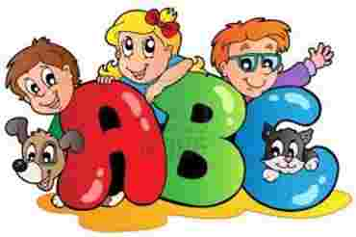
Aspecto fonológico
Unión de fonemas
Significado de las palabras
Aspecto semántico
Adquieren palabras a través de las experiencias
Elementos del lenguaje
Aspecto Morfo-sintáctico
Organización y orden de las palabras
Aspecto pragmático
Lenguaje acorde al contexto que le rodea

Slide 18
Desarrollo evolutivo niños/as
de 3 a 5 años
3-4 años
4-5 años
Integrarse progresivamente en juegos grupales de reglas sencillas
Demostrar preferencia por jugar con un niño específico estableciendo amistad en función de algún grado de empatía
Demostrar preocupación ante emociones y sentimientos de las personas de su entorno familiar y escolar
Colaborar espontáneamente con los adultos en actividades y situaciones sencillas
Participar juegos grupales respetando reglas y asumiendo roles que le permitan mantener un ambiente armónico con sus pares
Propone juegos construyendo sus propias reglas interactuando con otro
Demostrar preferencia de jugar la mayor parte del tiempo con un amigo estableciendo niveles de empatías más estables.
Colaborar en actividades que se desarrollan con otros niños y adultos de su entorno
Demostrar sensibilidad ante deseos, emociones y sentimientos de otras personas

Slide 19

CAPITULO III
METODOLOGÍA DE LA INVESTIGACIÓN

Slide 20
Tipo de investigación
Correlacional
Relaciona o comprueba los efectos o resultados
Modalidad de la investigación
Campo
Bibliográfica
Población y muestra
Centro Infantil Ejercito N° 3
30 niños
15 niños/as 3-4 años
15 niños/as 4-5 años

Slide 21
Análisis e interpretación de resultados guía de observación niños/as de 3 a 4 años

Slide 22
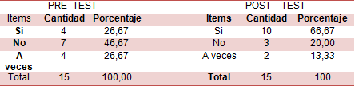
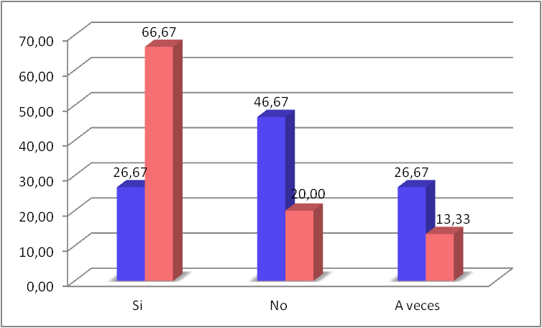
Aspecto fonológico
Pronuncia claramente las partes de un disfraz
Por lo tanto se puede decir que aproximadamente la mitad de los niños/as observados mejoraron la pronunciación de palabras y aumentaron significativamente su vocabulario a través de la utilización de las actividades elaboradas para la investigación
Interpretación

Slide 23
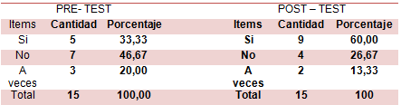
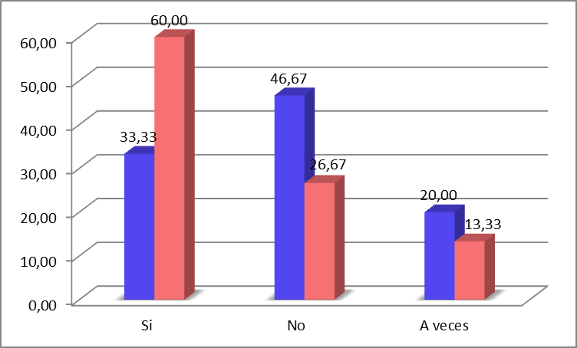
Aspecto semántico
6. Comprende el significado de las partes de un disfraz
Es decir que la mayor parte de los niños/as ha mejorado su comprensión y por lo tanto su lenguaje ya que el juego simbólico permite al niño/a recrear una situación vivida,.
Interpretación

Slide 24
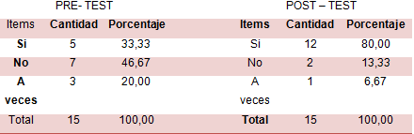
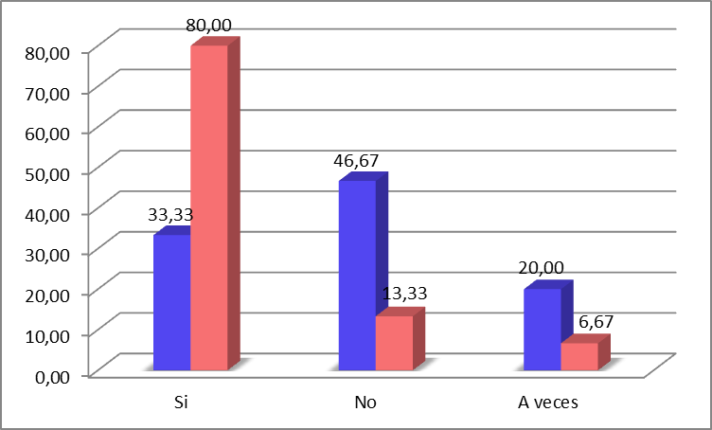
Aspecto morfo-sintáctico
15.- Identifica objetos que no pertenecen al rincón del hogar
A través del juego simbólico los niños/as aprendieron a identificar el objeto que no pertenecía al rincón del hogar y por lo tanto incrementaron su vocabulario ya que aprendieron palabras nuevas
Interpretación

Slide 25
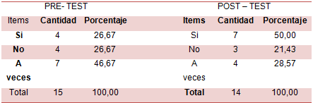
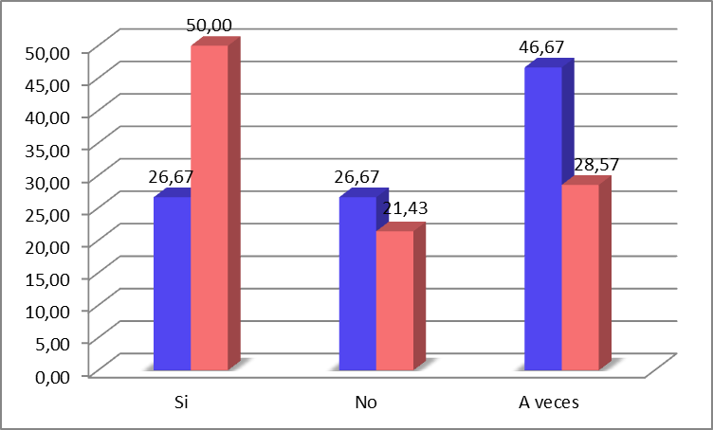
Aspecto pragmático
17.- Comprende los gestos que realiza un adulto. (feliz, triste, enojado)
La mayor parte de los niños/as identifica los gestos que realiza un adulto ya que el juego simbólico le permite imitar o representar distintas emociones observadas en casa
Interpretación

Slide 26
Análisis e interpretación de resultados guía de observación niños/as de 4 a 5 años

Slide 27
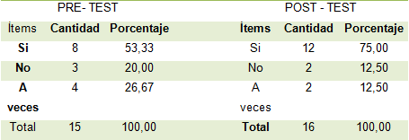
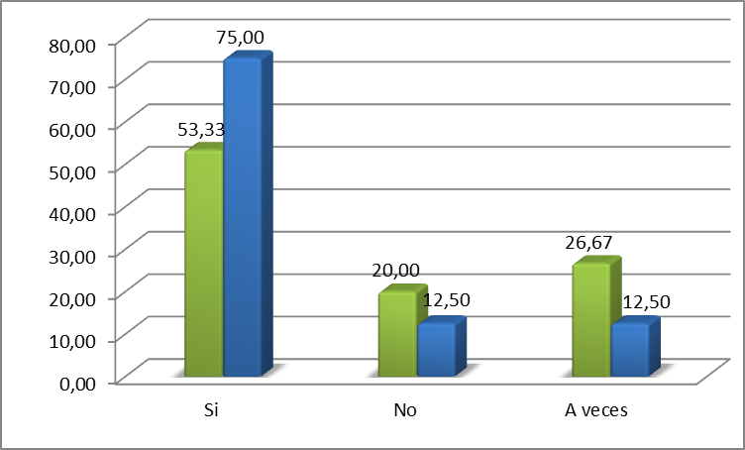
Aspecto fonológico
2. Pronuncia correctamente el nombre de los títeres o personajes de diferentes cuentos
Según los resultados se puede decir que más de la mitad de los niños/as observados ya pronuncian correctamente el nombre de títeres o personajes de diferentes cuentos , pues mediante el juego simbólico es factible que los niños/as mejoren la pronunciación y vocalización de palabras.
Interpretación

Slide 28
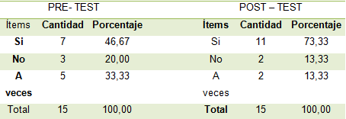
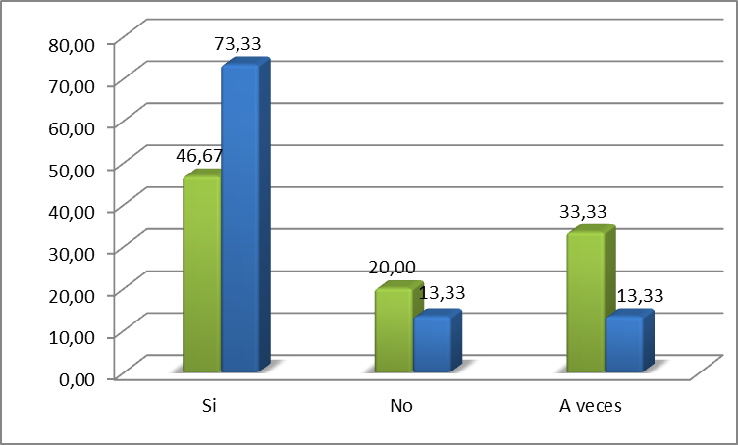
Aspecto semántico
8.- Comprende el contenido de diferentes cuentos
La mayor parte de los niños/as ha mejorado su comprensión ya que el juego simbólico permite representar un acontecimiento ausente por lo tanto, al dramatizar un cuento se asigna a los niños/as diferentes personajes y roles de cada uno de ellos para desarrollar su imaginación e incrementar su lenguaje de manera significativa.
Interpretación

Slide 29
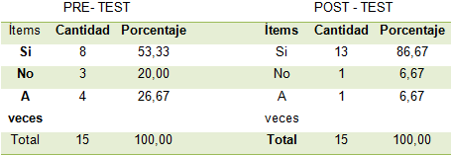
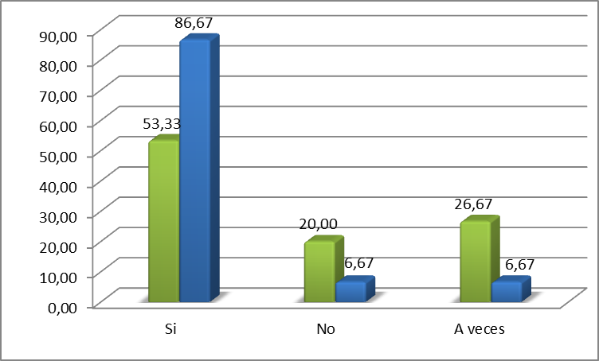
Aspecto morfo-sintáctico
14.- Cuando nombra objetos del rincón del hogar utiliza número, singular (el plato) o plural (los platos)
A través del juego simbólico la mayor parte de niños/as lograron desarrollar su pensamiento cognitivo y mejoraron su lenguaje ya que identificaron correctamente el número, (singular y plural).
Interpretación

Slide 30
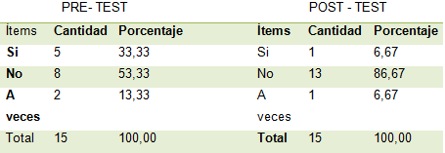
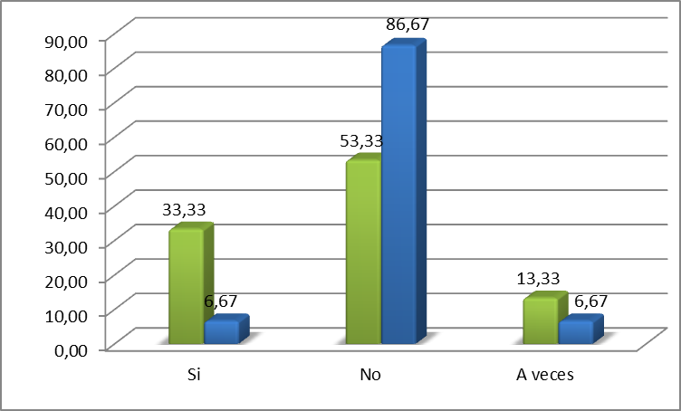
Aspecto pragmático
19.- Habla solo mientras juega en los rincones. (Hogar, títeres, disfraces)
Según los resultados se puede observar que la mayor parte de los niños/as ya no hablan solos en los diferentes rincones, pues el juego simbólico ayuda al proceso de socialización con sus pares por lo tanto incrementa su lenguaje ya que siente la necesidad de intercambiar ideas y emociones para iniciar el juego
Interpretación

Slide 31
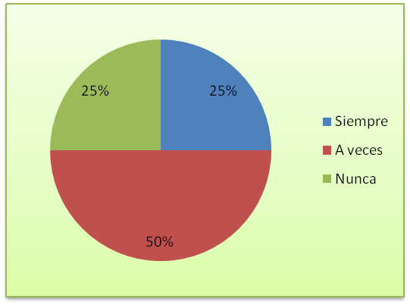
Encuesta dirigida a las docentes del centro infantil
¿Se interesa por saber a que juegan en los diferentes rincones?
Es necesario que las docentes siempre supervisen la actividad lúdica de sus niños/as ya que esta actividad tiene que ser con intencionalidad pedagógica es decir que el niño/a puede y debe aprender jugando, para lo cual es necesario que su maestra es guie correctamente esta actividad lúdica.
Ítems | Cantidad | Porcentaje
Siempre | 1 | 25,00
A veces | 2 | 50,00
Nunca | 1 | 25,00
Total | 4 | 100,00
Interpretación

Slide 32
Encuetas realizada a los padres de familia
¿Considera usted que guía adecuadamente al desarrollo del lenguaje de su hijo/a?
No existe algún tipo de problema ya que la mayoría de padres de familia guían correctamente en el desarrollo del lenguaje de sus hijos/as siendo esta una habilidad imprescindible en la vida social de un ser humano.
Ítems | Cantidad | Porcentaje
Si | 25 | 83,33
No | 5 | 16,67
Total | 30 | 100,00
Interpretación

Slide 33
Comprobación de Hipótesis
Una vez concluida la investigación queda comprobada la hipótesis la misma que afirma la incidencia del juego simbólico en el desarrollo del lenguaje de los niños/as de 3 a 5 años de edad den Centro Infantil Ejército #3

Slide 34

CAPITULO V
CONCLUSIONES Y RECOMENDACIONES

Slide 35
CONCLUSIONES
Las docentes no se preocupan debidamente por las actividades que realizan sus niños y niñas en los diferentes rincones lúdicos ya que consideran que es una actividad recreativa.
Las maestras no proporcionan intencionalidad pedagógica mientras los niños/as realizan representaciones de diferentes roles.
Los niños/as observados no realizan constantemente juego simbólico por lo tanto tienen poca iniciativa para iniciar este juego, lo cual afecta en su proceso de socialización ya que no se siente seguro de expresar sus ideas y sentimientos.
Falta de estrategias metodológicas por parte de las docentes para estimular el lenguaje en los niños/as ya que la mayor parte de los niños/as no tienen un lenguaje entendible para los demás.
Los padres de familia no se involucran a realizar este tipo de juego con sus hijos por falta de tiempo.
Casi todos los padres de familia corrigen el vocabulario a sus hijos y consideran que ayudan a mejorar su vocabulario

Slide 36
RECOMENDACIONES
  Es recomendable que el juego simbólico sea guiado correctamente para que los niños y niñas puedan participar activamente en la organización de este juego y así potencializar sus destrezas y habilidades especialmente la socialización entre pares y el lenguaje lo cual permitirá ser una persona integra capaz de expresar sus ideas y sentimientos.
  Es importante estimular a los niños y niñas a relacionarse con el medio que le rodea a través del juego simbólico para así incorporar nuevos conocimientos y experiencias aumentando así de manera significativa su vocabulario.
  La participación de las docentes en el juego simbólico es indispensable ya que se convierten en guías principales del proceso de enseñanza – aprendizaje de los niños/as.
  Se recomienda utilizar el manual que se presenta en la propuesta ya que contiene actividades basadas en el juego simbólico las mismas que ayudaran a los niños/as a incrementar su vocabulario y mejorar su proceso de socialización.

Slide 37

PROPUESTA ALTERNATIVA

Slide 38
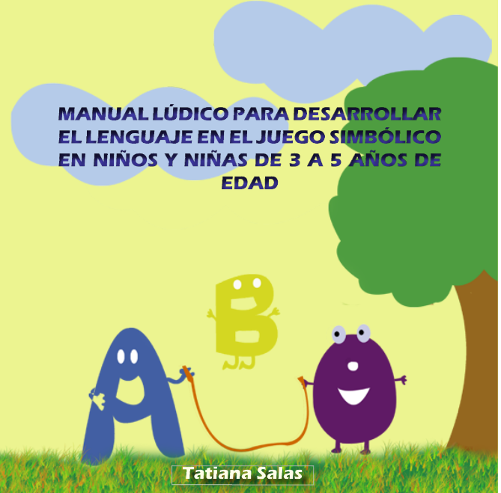

Slide 39
Introducción
El presente trabajo tiene por objeto hacer referencia al juego simbólico ya que es una herramienta importante para que los niños/as de 3 a 5 años potencien el desarrollo de su lenguaje

Slide 40
Justificación
La presente propuesta se basa en las necesidades observadas en los niños y niñas del Centro Infantil en el cual se llevó a cabo la presente investigación, ya que se ha observado que varios niños/as no tenían desarrollado adecuadamente su vocabulario por lo cual se aplicaron diferentes actividades

Slide 41
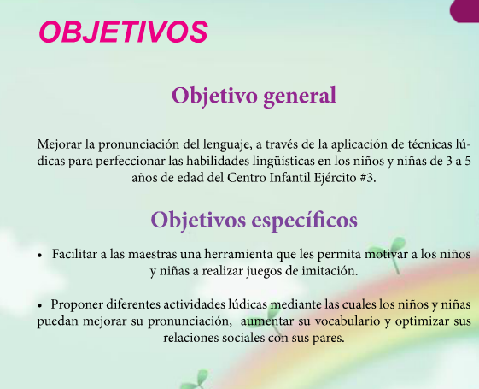

Slide 42


Slide 43
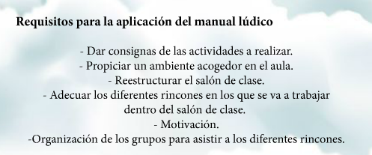

Slide 44
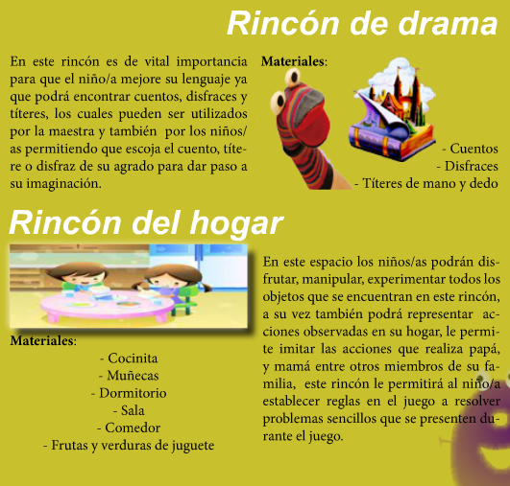

Slide 45


Slide 46
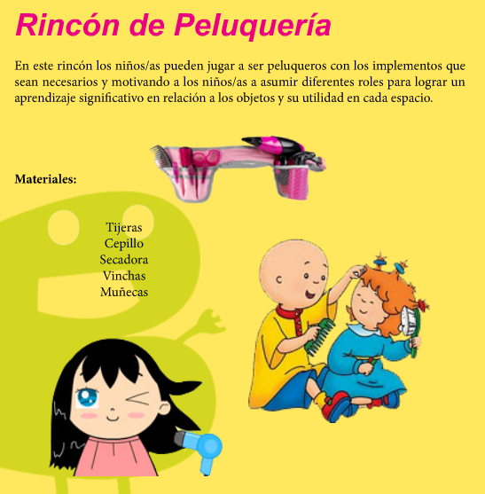

Slide 47
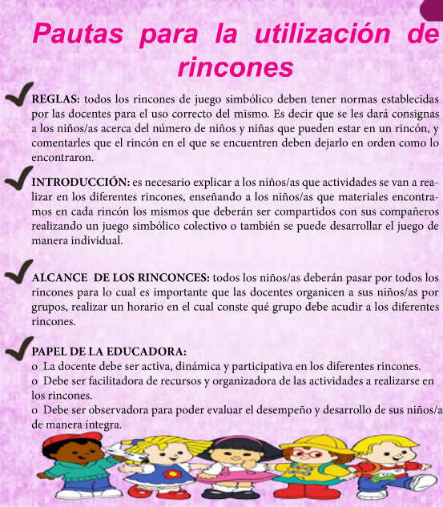

Slide 48


Slide 49


Slide 50
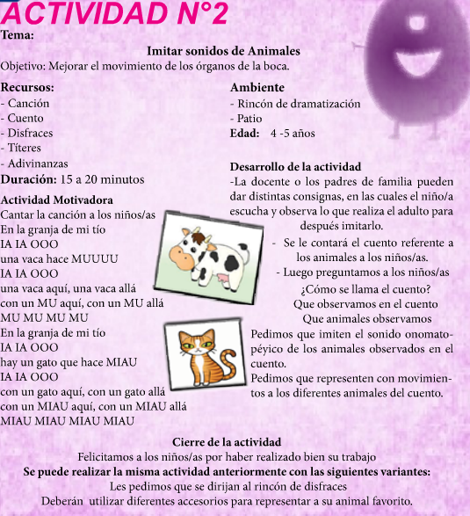

Slide 51


Slide 52
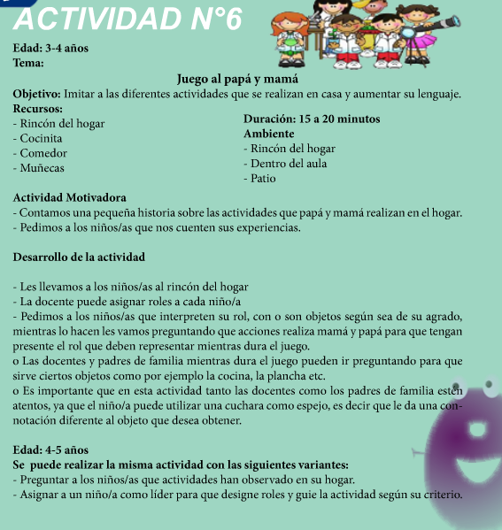

Slide 53


Slide 54
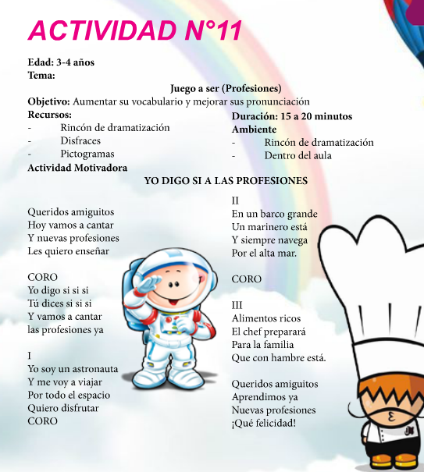

Slide 55
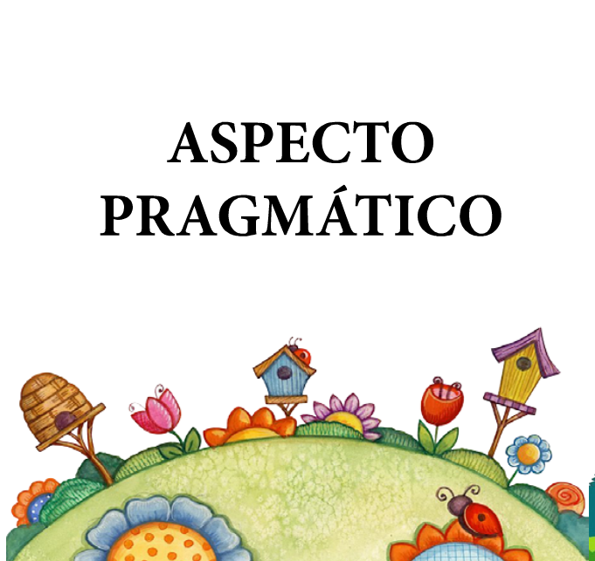

Slide 56
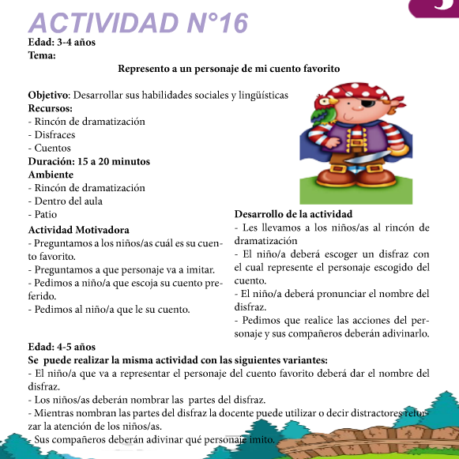

Slide 57


Slide 58
gracias

